Slide 1
Српски језик
Придјеви:
Врсте придјева, род и број

Slide 2
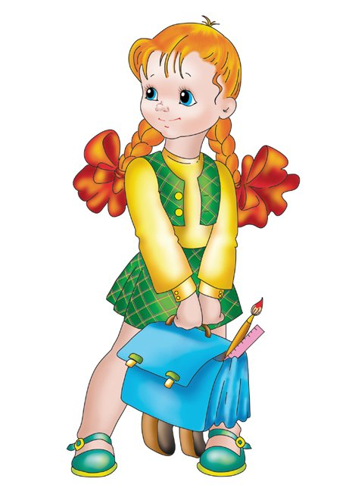
ЂАК
Устала сам рано,
да у кожну торбу,
ставим тешке књиге,
и плавога зеца,
што умије свашта,
да подијели са мном,
ученичке бриге.

Slide 3
Којој врсти придјева припадају наведене ријечи?
кожну -
тешке -
плавога -
ученичке -
Које врсте придјева познајемо?
ОПИСНЕ, ПРИСВОЈНЕ И
ГРАДИВНЕ.
градивни
описни
описни
присвојни

Slide 4
ПРИДЈЕВИ
ОПИСНИ ПРИСВОЈНИ ГРАДИВНИ
(Какво је нешто?) (Чије је нешто?) (Од чега је нешто?)

Slide 5
Разврстај сљедеће придјеве на описне, присвојне и градивне:
челични, комшијино, стаклени, висока, очев, зелене.

Slide 6
Разврстај сљедеће придјеве на описне, присвојне и градивне:
челични, комшијино, стаклени, висока, очев, зелене
а) описни: висока, зелене;
б) присвојни: комшијино, очев;
в) градивни: челични, стаклени.

Slide 7
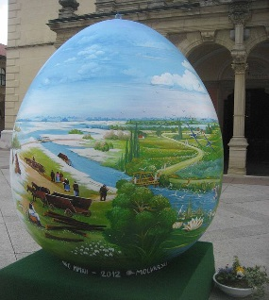
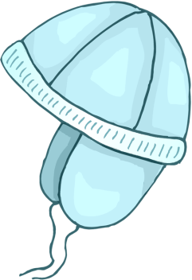
Сат је жут.
Капа је братова.
Јаје је стаклено.
Придјеви добијају род од именице уз коју стоје.
Мушки род (ТАЈ) | Женски род (ТА) | Средњи род (ТО)
жут (сат) | братова (капа) | стаклено (јаје)

Slide 8
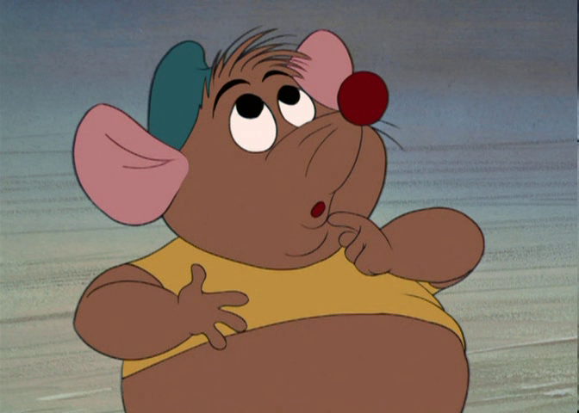
Мишко је појео мирисну кобасицу,
бакин сир и мрвицу чоколадног јајета.
Придјеви имају исти број као и именице уз коју стоје.
Једнина | Множина
мирисна (кобасица) | мирисне (кобасице)
бакин (сир) чоколадно (јаје) | бакини (сиреви) чоколадна (јаја)

Slide 9
МАПА УМА
Стоје уз именицу и ближе је одређују.
Означавају какво је, чије је и од чега је нешто.
ПРИДЈЕВИ
Врсте: описни, присвојни и градивни.
Род: мушки, женски и
средњи.
Број: једнина и множина.

Slide 10
ЗАДАЦИ ЗА САМОСТАЛАН РАД
1. Додај именицама одговарајуће придјеве:
описни присвојни градивни
чаша
џемпер
ормар
2. Сљедеће придјеве напиши у облицима сва три рода:
шумско, поспан, задовољна.
мушки род | женски род | средњи род

